Slide 1





المملكة العربية السعودية
وزارة التعليم
المدرسة ثانوية سارة ال الشيخ
محطة
رمضان وأثره في حياتنا
كيف ينعكس شهر رمضان على سلوكنا .. وقتنا .. دراستنا

Slide 2



رمضان في حياتنا
رمضان ليس مجرد شهر نغير فيه مواعيد الأكل والنوم
بل فترة تختلف فيها وتيرة الحياة ويزداد فيها حضور الجانب الروحي والتأملي في حياتنا اليومية
سؤال للنقاش :
هل رمضان عبادة مؤقتة أم فرصة لتغيير مستمر ؟

Slide 3

مكانه رمضان في الإسلام
رمضان هو الشهر الذي فرض فيه الصيام
وجعل وسيلة لتحقيق التقوى، أي الوعي الداخلي ومراقبة النفس في التصرفات والاختيارات

Slide 4

الصيام تجربة تتجاوز الجسد !
الصيام ليس امتناعاً عن الطعام فقط
بل تجربة شاملة تتعلق بضبط النفس والتحكم في الرغبات
ومراجعة سلوكياتنا اليومية وإنه وقت لتسأل نفسك :
ما الذي أستطيع التحكم فيه في حياتي؟
كيف يمكنني تحسين ردود أفعالي وتصرفاتي؟
باختصار: الصيام هو فرصة لتكوني أفضل نسخة من نفسك كل يوم

Slide 5

كيف ينعكس الصيام علينا ؟
من خلال الصيام نتعلم :
١
الصبر وضبط الانفعالات
٢
قوة الإرادة
٣
تقدير النعم
٤
تحمل المسؤولية تجاه النفس

Slide 6
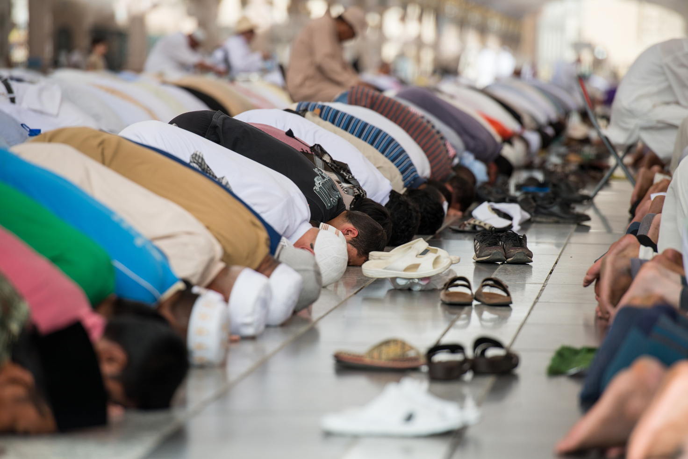

الصلاة والتوازن النفسي
الصلاة وخاصة في رمضان ليست عبادة إضافية يمكن تأجيلها
أو النوم عنها، بل لحظات يومية تعيد ترتيب النفس وتمنح هدوءاً داخلياً
وتوازناً يساعد على التعامل مع ضغوط الدراسة والحياة
الحرص على الصلاة في وقتها يعكس وعياً بالمسؤولية
ويساعد على تنظيم النوم والوقت بدل أن يكون النوم سبباً في التفريط فيها

Slide 7

القرآن في رمضان
رمضان هو شهر نزول القرآن الكريم
وقراءته في هذا الشهر ليست سباقاً في عدد الصفحات !
بل فرصة للتأمل في المعاني وفهم الرسائل وربطها بالواقع اليومي
سؤال للنقاش :
متى تشعرين أن قراءة القرآن أثرت عليك فعلًا ؟

Slide 8

الصيام الحقيقي ينعكس على سلوكنا
الصيام الحقيقي لا يُقاس بعدد الساعات التي نمتنع فيها عن الطعام
بل يظهر في تصرفاتنا اليومية وطريقة تعاملنا مع الآخرين، ويظهر في :
١- أسلوب الحديث واحترام الحوار
٢- التحكم في الغضب وردود الأفعال
٣- احترام الآخرين مهما اختلفنا معهم
٤- الابتعاد عن السلوكيات السلبية التي لا تليق بروح الصيام

Slide 9

رمضان وصلة الرحم والمحبة
رمضان ليس شهر صيام فقط بل :
١- فرصة لتعزيز صلة الرحم والتعاون مع الآخرين
٢- مشاركة الطعام والصدقات تزيد الأجر
٣- تقوي روابط العائلة والمجتمع
ما أكثر عادة اجتماعية تشعرين أنها تزداد معك في رمضان ؟

Slide 10


رمضان وعلاقته بالدراسة ..!
كيف يمكن للطالبة أن تحافظ على مستواها الدراسي في رمضان ؟

Slide 11
نصائح عملية للدراسة في رمضان
١- نامي جيداً بعد التراويح للحفاظ على الطاقة
٢- استغلي الوقت بعد السحور أو بعد العصر للدراسة الفعالة
٣- قسمي الدراسة لفترات قصيرة مع فواصل للتركيز
٤- تناولي طعاماً صحياً واشربي ماء كافي للحفاظ على نشاط الجسم
رمضان ليس عائقاً بل فرصة لتعلم إدارة الوقت والانضباط الشخصي بطريقة عملية

Slide 12


فوازير رمضانية

Slide 13

١- في أي سورة تم ذكر شهر رمضان في القرآن الكريم ؟

Slide 14
الإجابة : سورة البقرة

Slide 15
٢- من أول من صام من الأنبياء ؟

Slide 16
الإجابة : سيدنا أدم عليه السلام
صام ثلاث أيام في كل شهر

Slide 17
٣- من هو النبي الذي ولد من غير أب ؟

Slide 18
الإجابة : عيسى عليه السلام

Slide 19
٤- من هو النبي الذي ألقي في النار ولم يحترق ؟

Slide 20
الإجابة : ابراهيم عليه السلام

Slide 21
٥- ماهي السورة التي لاتبدأ بالبسملة ؟

Slide 22
الإجابة : سورة التوبة

Slide 23
٦- ما هو الدعاء الذي وصى به الرسول الكريم في ليلة القدر

Slide 24
الإجابة : اللهم إنك عفو تحب العفو فاعف عنا

Slide 25
٧- كم رمضان صام الرسول محمد صلى الله عليه وسلم ؟

Slide 26
الإجابة : تسع أعوام أي تسع رمضانات

Slide 27
٨- كم من مرة ذكر شهر رمضان المبارك في القرآن الكريم ؟

Slide 28
الإجابة : ذكر شهر رمضان في القرآن مرة واحدة فقط

Slide 29
٩- ماهي الصلاة التي لاتحتاج إلى وضوء ؟

Slide 30
الإجابة : الصلاة على النبي محمد صلى الله عليه وسلم

Slide 31
١٠- من هو النبي الذي ابتلعه الحوت ؟

Slide 32
الإجابة : يونس عليه السلام

Slide 33

سؤال ختامي للتفكير( الرجاء تدوين ذلك)
ما أهم شيء ستستمرين في تطبيقه بعد شهر رمضان ؟

Slide 34
ختاماً
رمضان ليس مجرد شهر صيام بل فرصة لمراجعة النفس وتحسين العادات وتقوية صلة الرحم
لنحاول الاحتفاظ بما تعلمناه وتطبيقه بعد انتهاء الشهر لنصبح أفضل نسخة من أنفسنا

